Slide 1
Nhiệt liệt chào mừng các thầy, cô giáo về dự giờ thăm lớp 3C

Slide 2
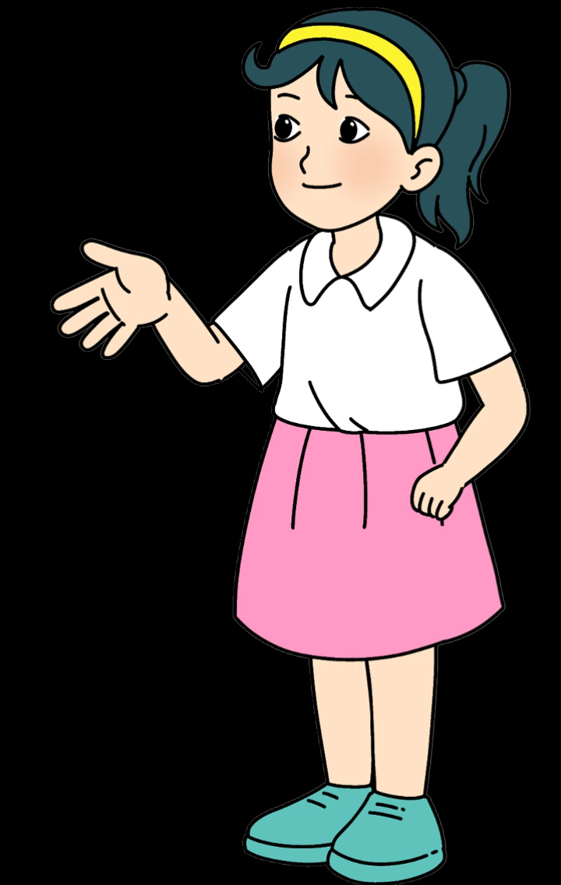
Tiếng Việt
Ôn tập: Tiết 5

Slide 3

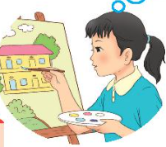

1. Nói về ngôi trường của em hoặc ngôi trường mà em mơ ước.
________________________
___________________________________
1. Màu sơn của trường, lớp
4. Bên trong lớp học
2. Sân trường
5. Những người trong trường
3. Vườn trường

Slide 4
2. Viết đoạn văn về một người trong trường mà em yêu quý.
_____________________
___________________________________________________________
Trong trường người mà bạn yêu quý nhất là ai?
Người đó làm công việc gì trong trường?
Người đó có đặc điểm gì ?
Điều bạn ấn tượng nhất về người đó là gì?

